Slide 1

adSCAILE HackAIthon reloaded
Agentische Software-Entwicklung bei adesso

Slide 2
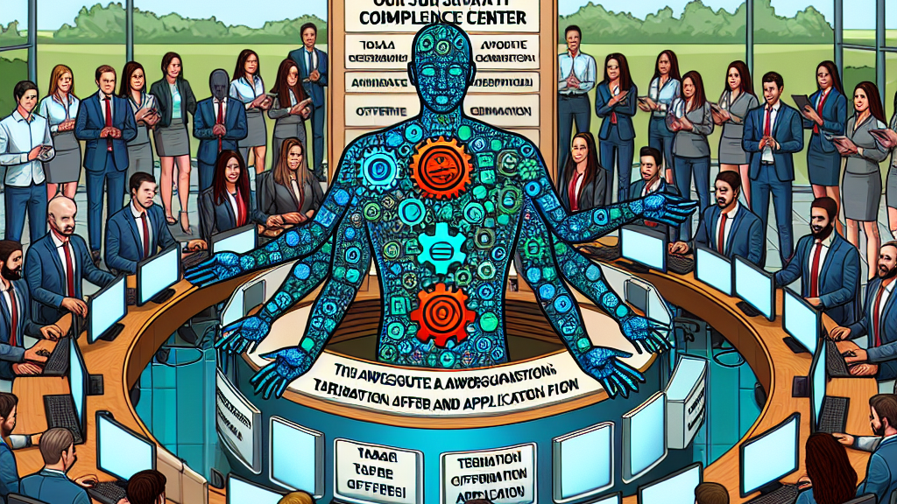

Agenda
Einführung
Was machen wir heute?
Hack the Planet
Wir probieren agentische Software-Entwicklung praktisch im Team aus.
Ergebnis-präsentation
Jedes Team kann seine Lösung präsentieren.
01
02
03

Slide 3

Einführung
Was machen wir heute?

Slide 4
KI-augmentierte Softwareentwicklung
AI-augmented Agile Software Development
(hoch-)agentische Softwareentwicklung
SCAILE
AI-native SWE
End-to-End-Automatisierung
AI-driven SWE
Weitgehend autonome Umsetzung
AI-enabled SWE
Kollaborative Umsetzung
Erwartbare Effizienzgewinne
AI-assisted SWE
Punktuelle Unterstützung
KI übernimmt die vollständige Produktentwicklung.
Der Mensch agiert als Product Owner, verantwortet Stakeholder-Kommunikation und strategische Ausrichtung und greift bei Bedarf ein.
KI implementiert Features oder Tickets eigenständig.
Der Mensch konzentriert sich auf Spezifikation, Anforderungsanalyse, Architekturentscheidungen und Review.
KI setzt einzelne, klar definierte Aufgaben oder Tickets um.
Der Mensch liefert kontinuierlich fachlichen Input und Feedback zur technischen Umsetzung und reviewed.
KI unterstützt bei einzelnen Aufgaben auf gezielte Anfrage.
Der Mensch trifft alle Entscheidungen und steuert den gesamten Entwicklungsprozess.
No AI
Notes:
Kernbotschaften:
Es gibt verschiedene Integrations- und Automatisierungsgrade, AI in die Softwareentwicklung zu integrieren
Das ist kein Zeitstrahl bis 2030. Das ist alles schon jetzt möglich. Das ist ein 2026 Thema, kein Thema für die 5-Jahres-Planung.
Aktuelle Strategien unterschätzen oftmals die Geschwindigkeit
In Abhängigkeit der Reifegrade ergeben sich erhebliche Potentiale hinsichtlich Effizienzgewinnen
AI verändert nicht nur wie wir entwickeln - sondern was möglich ist: Mit AI werden Vorhaben umsetzbar, die vorher nicht wirtschaftlich waren (siehe Legacy-Ablöse/Code Migration)
Wo steht der Kunde aktuell? Wo will der Kunde hin?

Slide 5

/agents
Eigene Models
Kleinere Claude sparen Kosten & Zeit
Kann eigene Subagents spawnen
Wie z. B. die Claude Default Subagents:
explore, plan, general-purpose, …
Andere Tools / Permission Modes
Tools: Skills, MCP Tools, Execution Tools, Bash, Web Search, ,… Permissions: default, plan, bypassPermission, …

Slide 6
/skills
Auch manuell aufrufbar
/fix-file @frontend/src/App.tsx “Imports werden nicht gefunden.”
Können eigene Subagents erstellen
Skills können wiederum neue Subagents erstellen und starten.
Kann Argumente annehmen
“Fix Jira issue $ARGUMENTS following our coding standards. …´”

Slide 7
Agents vs. Skills
 | Hauptagent | Subagent | Skill
Was ist es? | Primäre Claude Instanz | Isolierte Claude Instanz | Spezialisierte Fähigkeit ohne Claude Instanz
Wo ist es? | - | Markdown in .claude/agents/ | Markdown in .claude/skills/
Wer aktiviert es? | Du | Claude autonom | Claude oder du
Kontextfenster? | Hauptkontext | Eigener Kontext | Ohne
Parallelisierbar? | - | Ja | Nein

Slide 8

Beispiel: Bundesliga-Tipp-Agent
Tools
/quoten
Ergebnis-Agent
a
a
Skills
Subagents
/quoten
Rechner-Agent
/aufstellung
/aufstellung
Ergebnis-Agent
/wetter
/wetter
Rechner-Agent
/historie
/historie

Slide 9


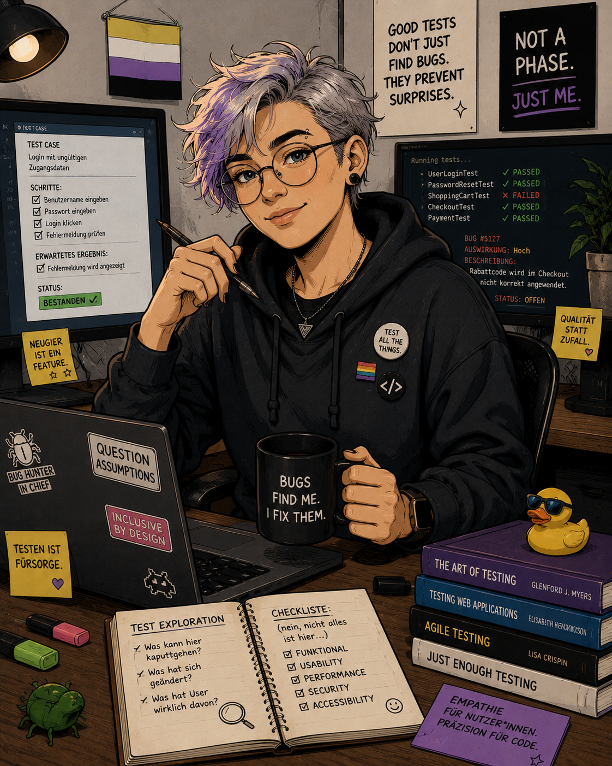
Vorgabe: Erstellt und verwendet mindestens 3 Agenten
Requirements Engineer
Entwickler
Tester
Der RE-Agent erstellt strukturierte User Stories und macht einen Task-Breakdown.
Der Entwickler nimmt die User Stories auf und entwickelt die Anwendung anhand der Architektur Dokumentation.
Der Tester nimmt die User Stories auf und entwickelt anhand der Stories Tests.

